Slide 1
Тема 2. Проектиране на графичен дизайн на уеб сайт
Урок 8. Създаване на графичен модел на уеб страница
(упражнение)

Slide 2
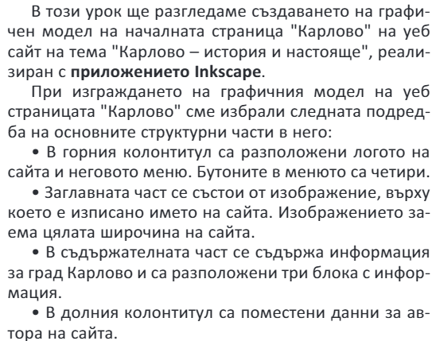

Slide 3
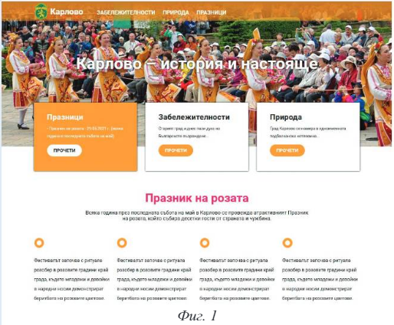

Slide 4
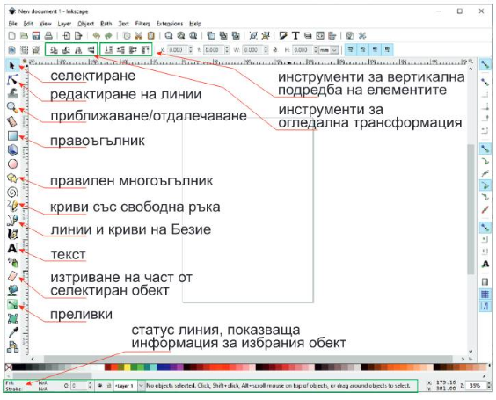

Slide 5
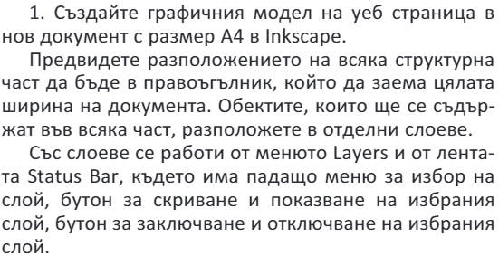

Slide 6
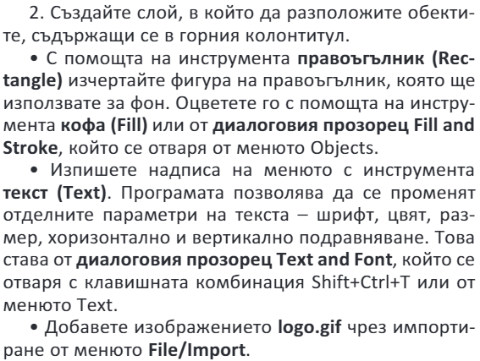

Slide 8
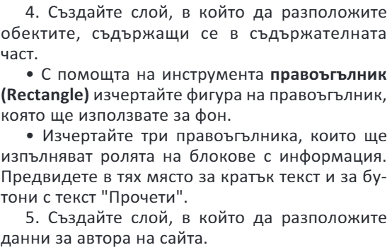

Slide 9
Може да изпълните проекта с:
Oнлайн инструмент за изграждане на схематичен дизайн (wireframe) и създаването на графичен модел (mockup)
https://app.uizard.io/

